Slide 1
樹莓派-實驗二:電子鋼琴
國立中央大學 通訊工程學系

Slide 2
OUTLINE
實驗硬體介紹
按鍵蜂鳴器實驗
電子鋼琴
課堂實作

Slide 3
實驗硬體介紹

Slide 4
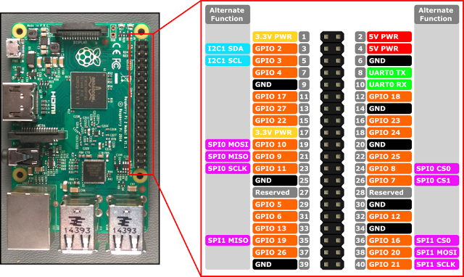
Raspberry Pi – BCM 腳位
GPIO（General-purpose input/output），通用型之輸入輸出的簡稱，可透過指令設成輸出或輸入，設為輸出時也可透過指令做開關的動作

Slide 5
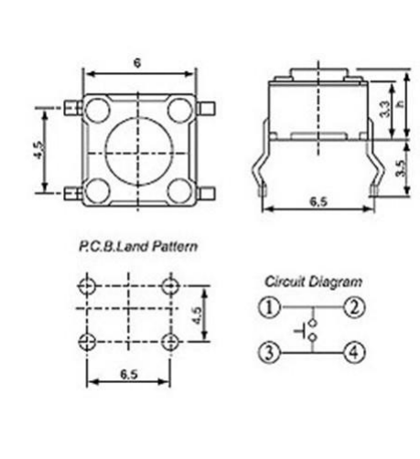
按鍵
按下前
長邊相連 (1&2, 3&4)
短邊不相連
按下後
四點都通

Slide 6

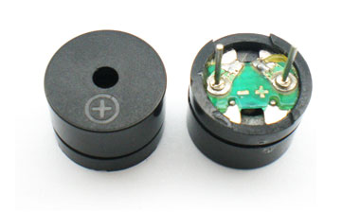
蜂鳴器
蜂鳴器發聲原理：電流通過電磁線圈產生磁場來驅動振動膜。
自激式(有源)蜂鳴器:只能發出同頻率的聲音
他激式(無源)蜂鳴器:須從外部輸入震盪方波發聲,兩腳同長但腳位有正負之分

Slide 7
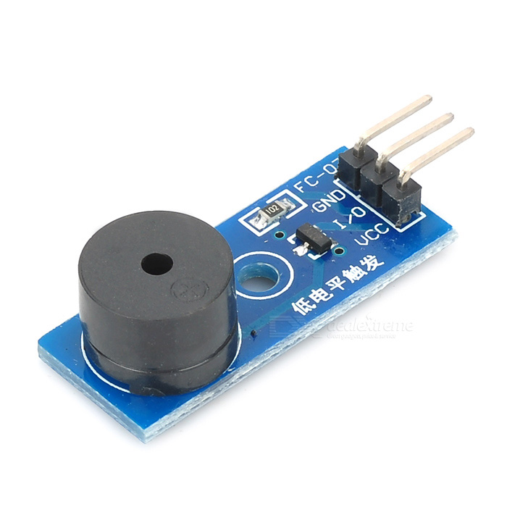
蜂鳴器模組
工作電壓3.3V-5V
1.VCC : 外接3.3V-5V電壓（可以直接與5v單片機和3.3v單片機相連） 2.GND : 外接GND 3.I/O : 外接單片機IO口

Slide 8
按鍵蜂鳴器實驗

Slide 9
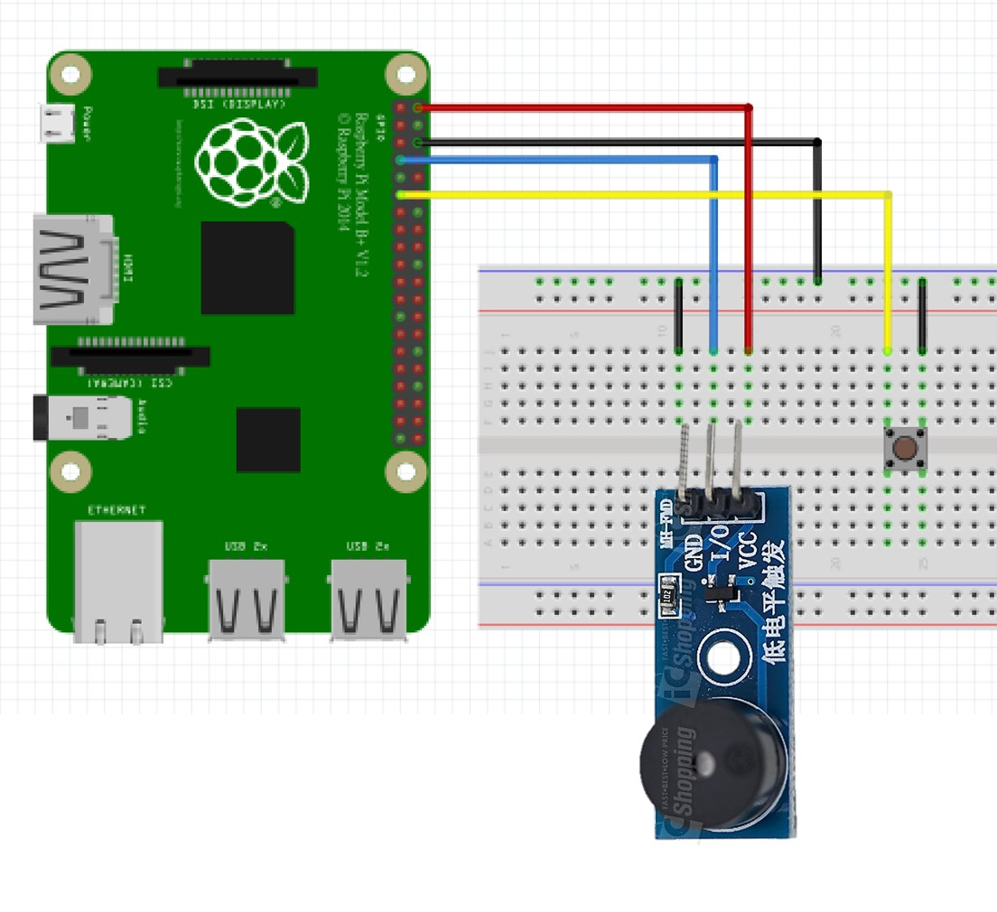
實驗步驟(1/5)
將蜂鳴器模組、按鍵與樹梅派用
杜邦線連接
Vcc ：腳位2
GND：腳位6
蜂鳴器I/O:GPIO4
按鍵:GPIO17

Slide 10
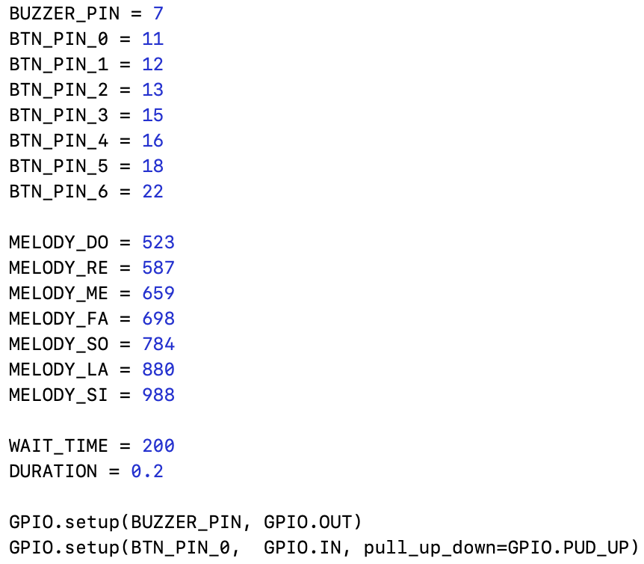
實驗步驟(2/5)
將各音高與GPIO腳位設定完成。
將按鍵腳位設定為GPIO17,並將之設定為input。

Slide 11
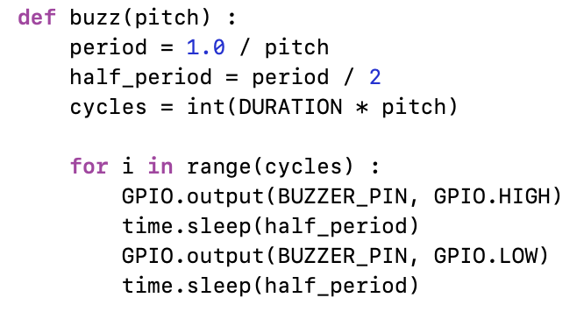
實驗步驟(3/5)
可以發出不同頻率的聲音

Slide 12
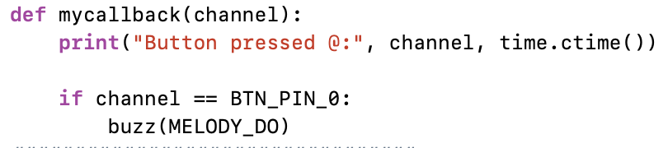
實驗步驟(4/5)
若按鍵觸發成功輸出“Button pressed”
寫入蜂鳴器發生的按鍵觸發條件

Slide 13
實驗步驟(5/5)
偵測是否有新事件發生

Slide 14
課堂實作
製作至少能發出三個音頻的電子鋼琴

